Slide 2
Mente Renovada
07

Slide 3
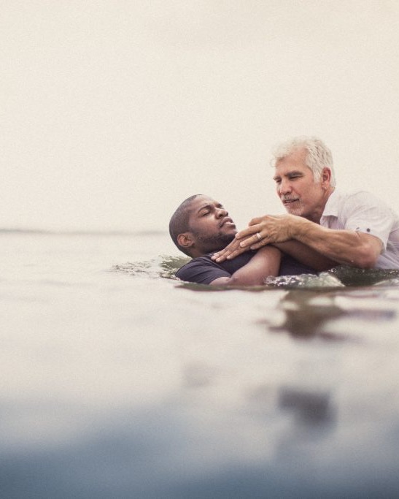
Novo Nascimento: Mudança de Ideologias e Práticas
SÁBADO
Ser um cristão adventista do sétimo dia significa viver como tal. E isso implica mudanças, que são fruto do novo nascimento.

Slide 4

SÁBADO
Aspectos espirituais
Aspectos físicos
Aspectos sociais
Aspectos de responsabilidade pessoal

Slide 5

Cosmovisão: Definição e Importância
DOMINGO
Cosmovisão é um conjunto de pressuposições básicas que regem nossa vida.

Slide 6

DOMINGO
Cosmovisões são importantes porque influenciam a existência como um todo e determinam os valores adotados por cada pessoa. Também determinam a maneira como os seres humanos pensam e agem.

Slide 7
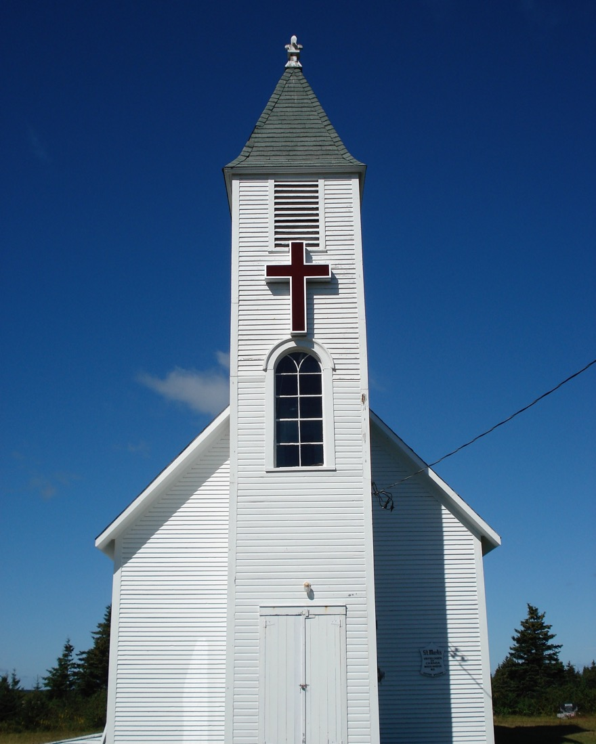
Principais Cosmovisões e Sua Influência
SEGUNDA
Cosmovisão cristã. Está centralizada em um Deus pessoal, mediante a revelação da Bíblia.
Cosmovisão ateísta. Nessa cosmovisão Deus não existe, e os seres humanos cuidam de si mesmos e de seu progresso.

Slide 8
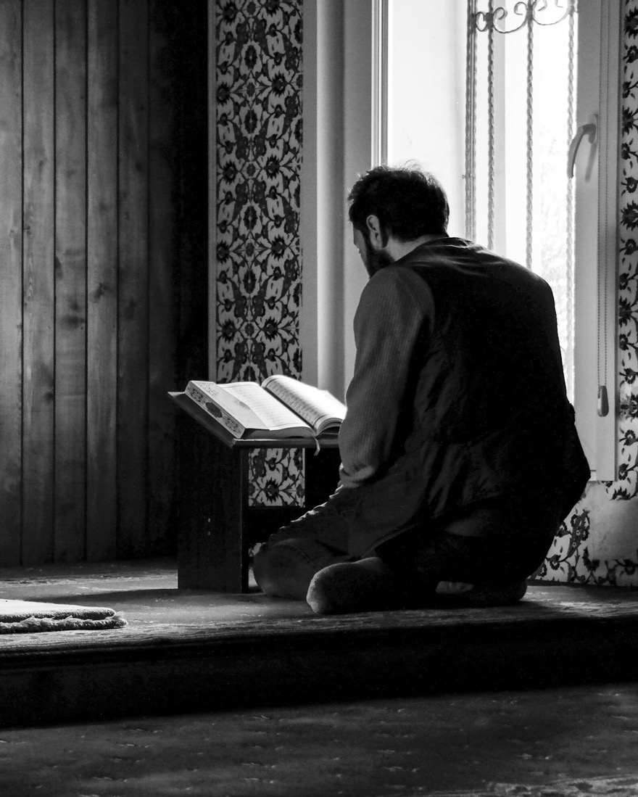
SEGUNDA
Cosmovisão islâmica. Está centrada em um Deus pessoal (Alá) e fundamentada no Alcorão. Considera Maomé a figura principal de ensino e norma.
Cosmovisão pós-moderna. Representa uma forma de relativismo cultural sobre diversos aspectos, como verdade, valores, razão, etc.

Slide 9

Cosmovisão Cristã Adventista
TERÇA
A cosmovisão cristã fornece as ferramentas necessárias para discernir a verdade do erro. As Escrituras e a autor revelação de Deus na natureza nos proveem o conhecimento de que necessitamos para tomar decisões sobre o que é verdade e o que não é.

Slide 10
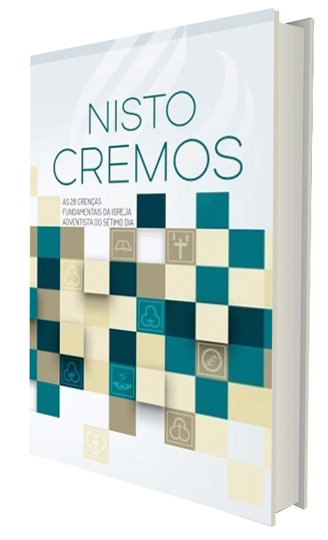
TERÇA
A cosmovisão adventista está resumida no livro Nisto Cremos. É a partir das crenças descritas nessa obra que se forma nossa identidade como igreja remanescente.

Slide 11
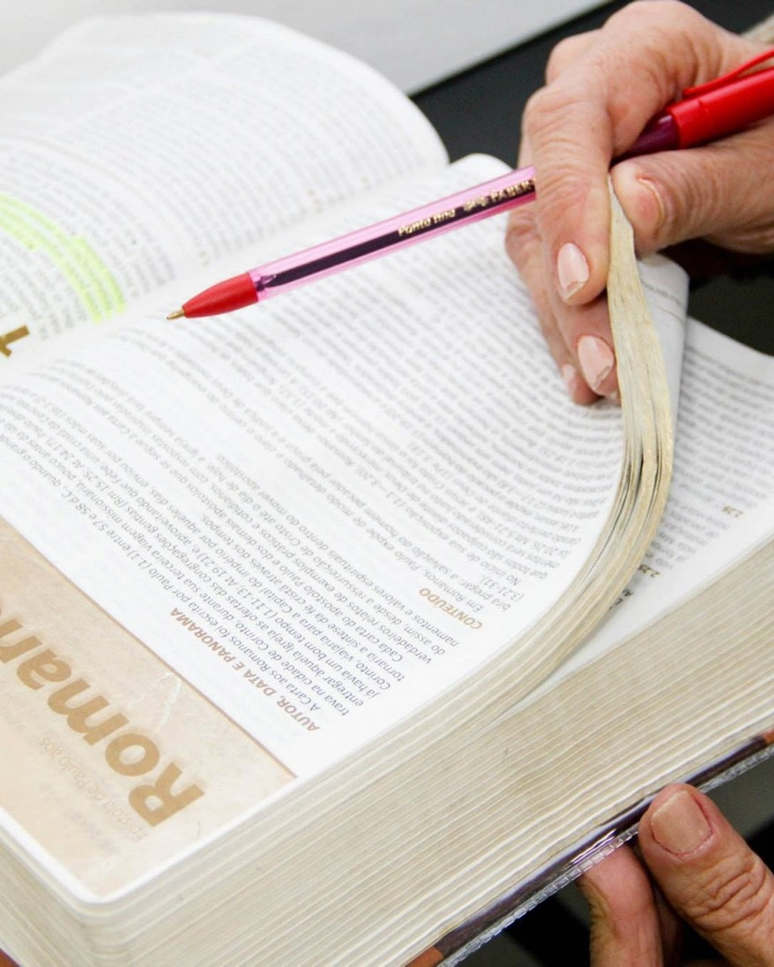
Crer Também é Pensar
QUARTA
Para termos uma fé inteligente, precisamos nos preparar e estudar a Palavra de Deus com mais profundidade.

Slide 12

Coloque em prática estes três conselhos:
QUARTA
Cultive uma fé inteligente lendo a Bíblia com espírito de aprendiz, buscando compreender cada palavra;
Amplie seu conhecimento bíblico lendo os livros de Ellen G. White;
Solidifique sua compreensão da Palavra consultando o Comentário Bíblico Adventista, bem como outras obras adventistas de referência.

Slide 13
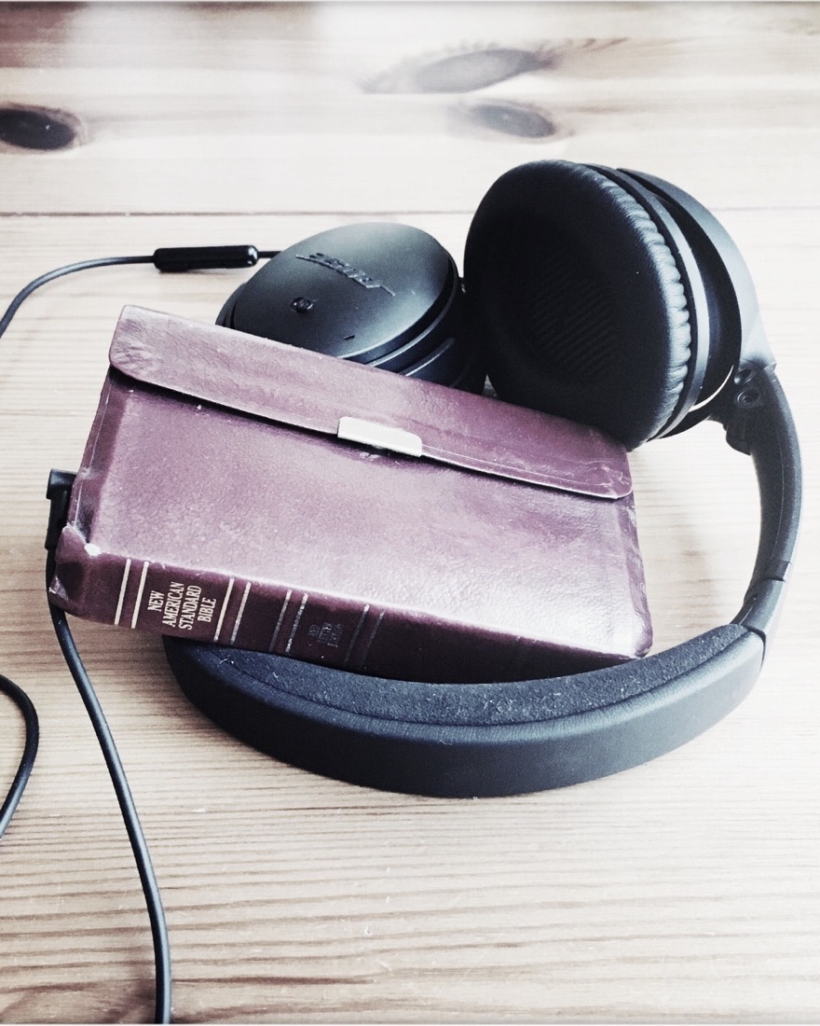
Guardando as “Entradas da Alma”
QUINTA
“Aqueles que não querem ser presa dos ardis de Satanás devem guardar bem as entradas da alma; devem evitar ler, ver ou ouvir aquilo que sugira pensamentos impuros” (Mente, Caráter e Personalidade, v. 1, p. 107).

Slide 14

QUINTA
Só há uma alternativa para obter a vitória: “Você deve se tornar fiel sentinela de seus olhos, ouvidos e todos os sentidos, se quiser dominar a mente e impedir que vãos e corruptos pensamentos lhe manchem o caráter. Só o poder da graça pode realizar essa tão desejável obra” (Mente, Caráter e Personalidade, v. 2, p. 661).

Slide 15
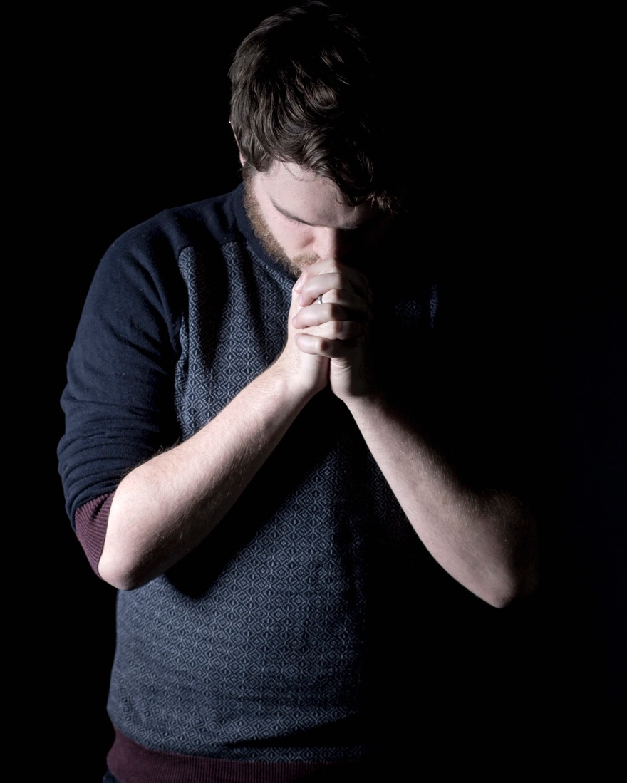
Visão Adventista
SEXTA
Ser um cristão adventista do sétimo dia significa viver como cristão adventista do sétimo dia. Isso implica mudanças, as quais afetam diferentes aspectos da vida, uma vez que abandonamos nossa antiga forma de pensar e adotamos uma cosmovisão bíblico-cristã.

Slide 16
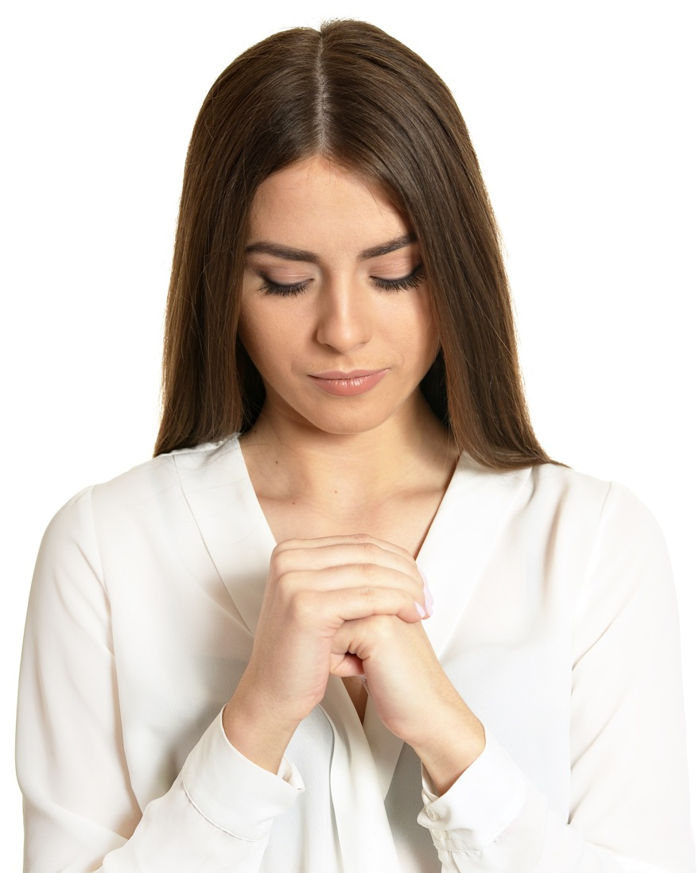
SEXTA
“Devemos ser auxiliados pela influência permanente do Espírito Santo, que atrairá a mente para cima e fará com que se habitue a ocupar-se com coisas puras e santas. E devemos estudar diligentemente
a Palavra de Deus”
(Patriarcas e Profetas, p. 460).

